Slide 1

基于RISC-V的操作系统实验集成与改进
答辩人：李 雯
专 业：计算机科学与技术（二学位）
导 师：陆慧梅
日 期：2022/6/9

Slide 2
查重及盲审结果
查重结果 | 盲审1 | 盲审2 | 是否申请评优
2.7% | A（85） | B（77） | 否

Slide 3


CONTENTS
选题背景及研究意义
研究方法及过程
运行环境
研究内容及工作量
总结与展望
1
2
3
4
5

Slide 4

Part1
选题背景及研究意义

Slide 5


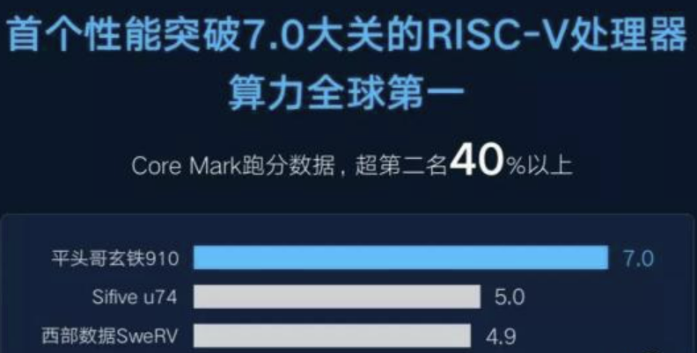
选题背景
RISC-V指令集体系（ISA）的诸多优势、迅速发展
传统指令集架构：X86、ARM、MIPS、SPARC（设计愈加复杂，涉及知识产权）
2010年加州大学伯克利分校 David Patterson 研究团队重新设计全新开源ISA——RISC-V。
诸多优势：开源（BSD协议）、精简（47条基础整数指令）、高效（指令格式整齐，译码简捷高效）、模块化（RV32I+可扩展）、可定制、可移植性强（简单设备到复杂设备）。
迅速发展：SiFive、RISC-V基金会、华米科技黄山一号芯片（首款RISC-V穿戴式处理器，运算效率相比ARM Cortex-M4高出38%）、平头哥玄铁910（12nm工艺、16核心）、中科院香山处理器（“雁栖湖 ”：对标ARM A72或A73、 “南湖”：对标ARM A76 ）。

Slide 6
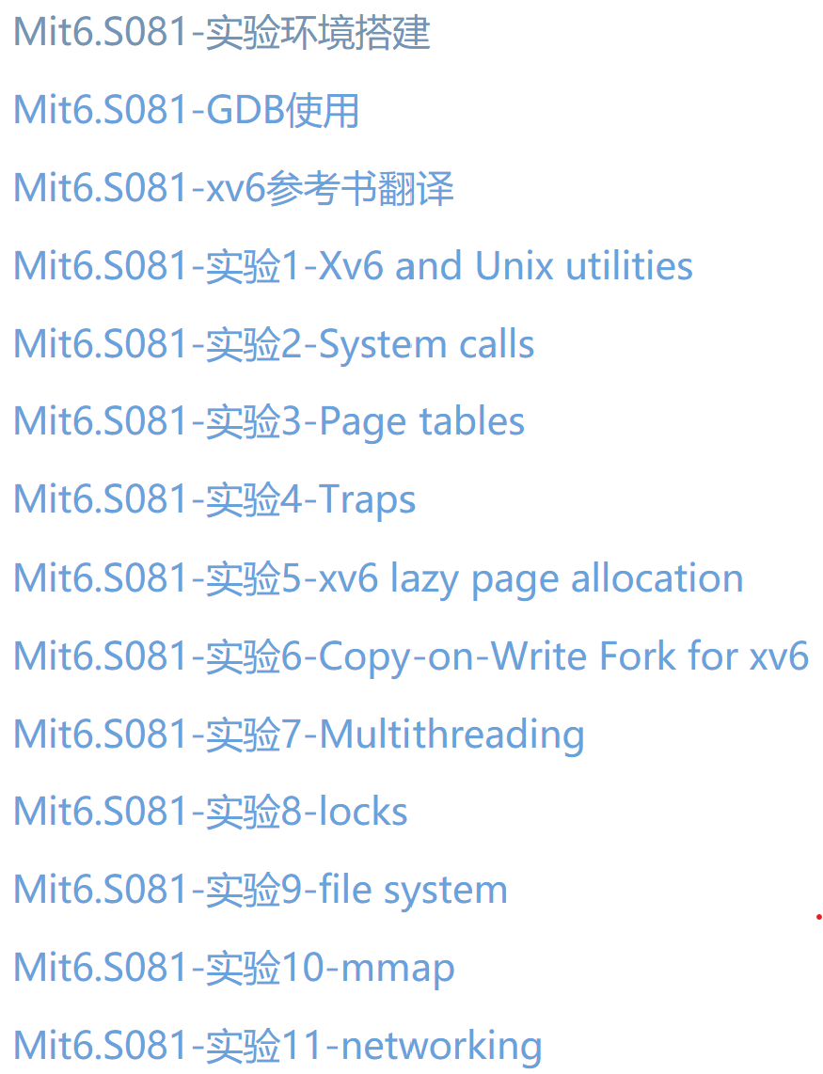
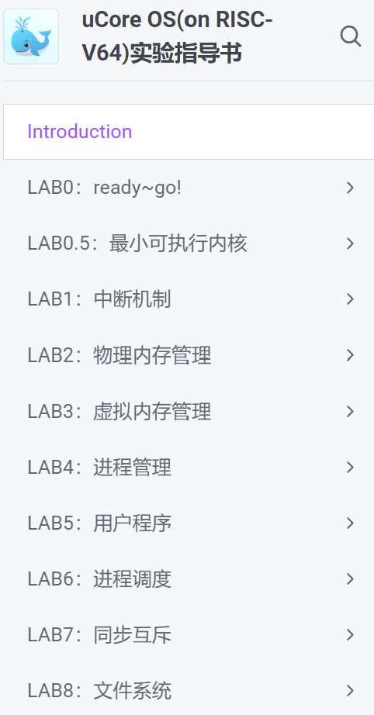
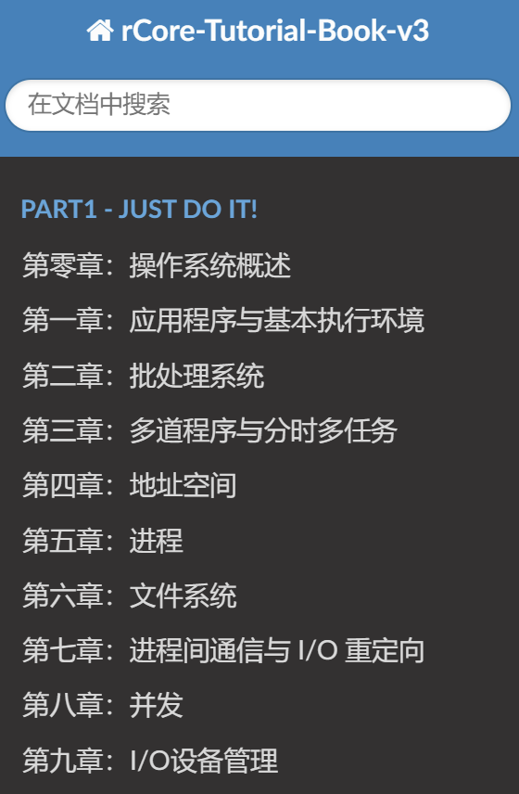
选题背景
基于RISC-V的教学操作系统：将操作系统移植到RISC-V势在必行
MIT S081 xv6 ： 6.S081 / Fall 2019 (mit.edu)
THU uCore ：uCore-os-on-riscv64
THU rCore ：rCore-os-on-riscv64

Slide 7
研究意义
集成
参照rCore实验设置，参考uCore和xv6的实验代码，用C、RSIC-V汇编实现一个小型内核系统，具备一定功能，通过开展操作系统实验，帮助掌握操作系统原理。
改进
针对操作系统基础薄弱、想学习rCore却无Rust语言基础的初学者，用C翻译rCore的Rust代码，作为过渡实验，简化实验的细节内容，关注操作系统实验所达成的核心功能，用简单易行的方式完成实验、理解操作系统原理。
论文研究了 基于RISC-V的操作系统实验集成与改进。

Slide 8
研究意义
参照rCore实验设置
（Rust、RISC-V汇编）
小型内核操作系统：
内核启动、简单批处理、分时多任务、内存管理、进程管理
（C、RISC-V汇编）
参考uCore实验代码
（C、RISC-V汇编）
参考xv6实验代码
（C、RISC-V汇编）

Slide 9
Part2
研究方法及过程

Slide 10
研究方法
文献研究：调研了RISC-V指令集架构及指令格式，了解开源指令集架构RISC-V的优势所在，有助于在实验中更好地进行RISC-V汇编，并调研了国内外基于RISC-V的教学操作系统，借鉴实验设计的思路。
实验研究：在Linux系统环境下、QEMU硬件仿真平台上，完成各个实验编程。
实验研究过程
搭建实验环境
参照rCore实验设置，用C翻译Rust代码，作为过渡实验，依次完成内核启动、简单批处理、分时多任务、内存管理、进程管理的实验代码（C、RISC-V汇编）。
设置实验问题，补充实验代码，撰写实验指导书。

Slide 11
Part3
运行环境及实验平台

Slide 12
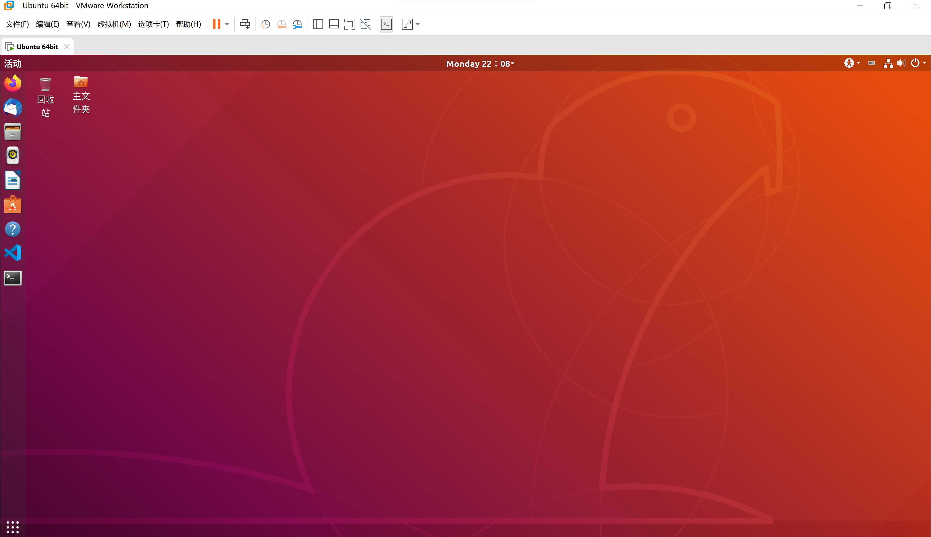
Linux系统环境、QEMU硬件仿真平台
系统环境
交叉编译工具链
硬件模拟器
监管态二进制接口SBI
安装系统环境：VMware16 虚拟机上安装 Ubuntu 18.04（Linux发行版之一）。

Slide 13
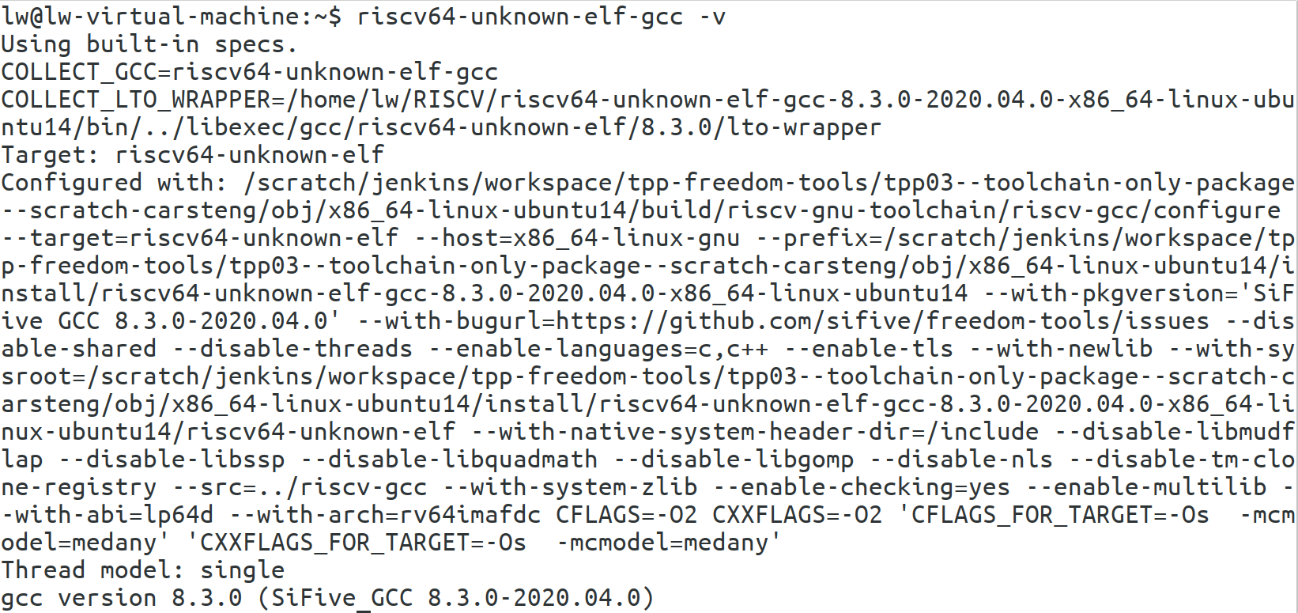
Linux系统环境、QEMU硬件仿真平台
系统环境
交叉编译工具链
硬件模拟器
监管态二进制接口SBI
安装交叉编译工具链：主机是X86架构，而实验硬件仿真的是RISC-V架构，因此需安装交叉编译工具链，SiFive提供“GNU Embedded Toolchain”，下载后解压缩到对应的文件夹，并配置环境变量。
查看交叉编译工具链的安装版本号

Slide 14
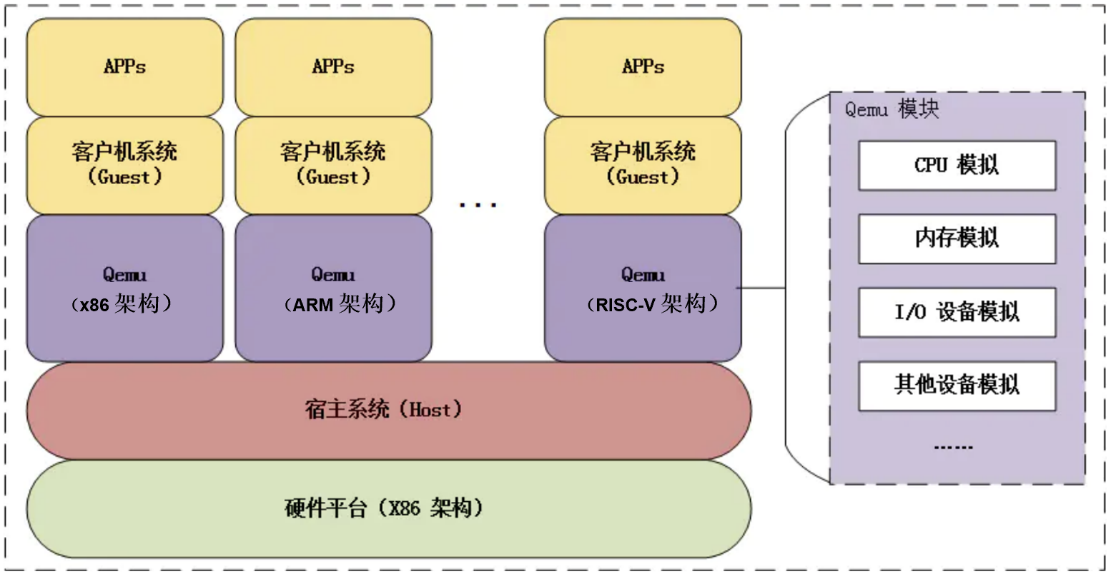
Linux系统环境、QEMU硬件仿真平台
系统环境
交叉编译工具链
硬件模拟器
监管态二进制接口SBI
安装硬件模拟器QEMU：QEMU提供了RISC-V架构的硬件模拟平台，相当于提供了一台包含了CPU、内存、I/O设备以及其他设备的RISC-V计算机系统。

Slide 15
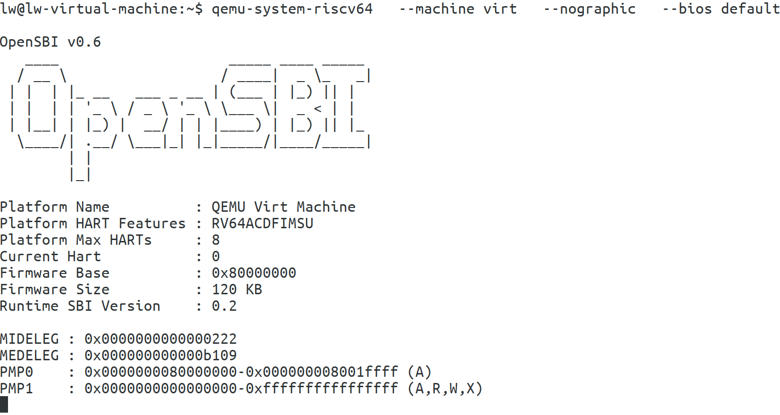
Linux系统环境、QEMU硬件仿真平台
系统环境
交叉编译工具链
硬件模拟器
监管态二进制接口SBI
安装硬件模拟器QEMU：安装编译所需的依赖包、下载源码包并解压缩、编译安装并配置RISC-V支持、测试（安装过程稍复杂）。
OpenSBI 是QEMU中的内置固件。QEMU 模拟器安装成功并启动后， OpenSBI 会自动为虚拟机器执行硬件初始化和加载操作系统。

Slide 16
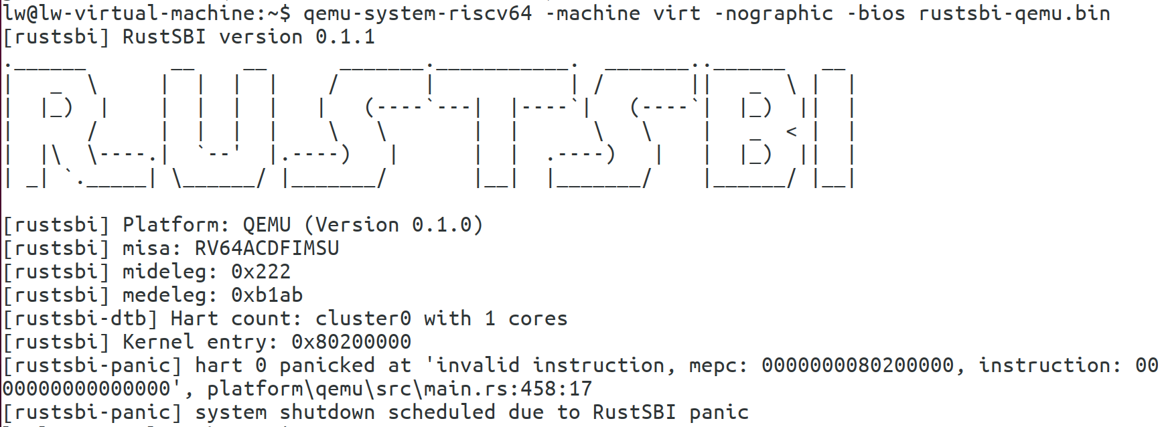
Linux系统环境、QEMU硬件仿真平台
系统环境
交叉编译工具链
硬件模拟器
监管态二进制接口SBI
监管态二进制接口SBI：提供给操作系统与底层硬件环境通信的辅助编程工具层，本实验中采取的是可运行在 qemu 虚拟机上的RustSBI预编译二进制版本rustsbi-qemu.bin，下载后解压缩到对应的实验文件夹。

Slide 17
Part4
研究内容及工作量

Slide 18
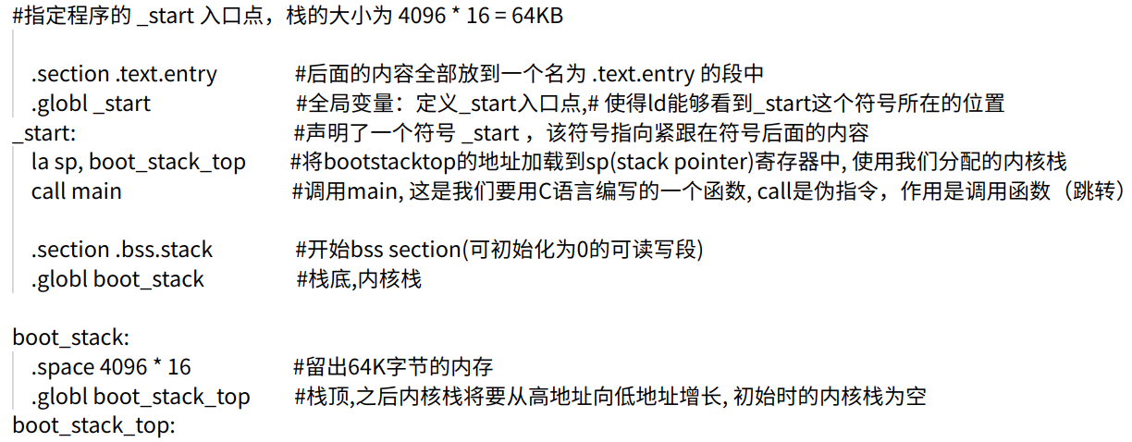
实验零：内核启动
实验目的：了解操作系统的启动过程、内存布局，实现一个最小化内核，并在QEMU 中运行，打印出 "Hello World! ”
实验内容：补充关于程序入口点、内存布局的代码

Slide 19
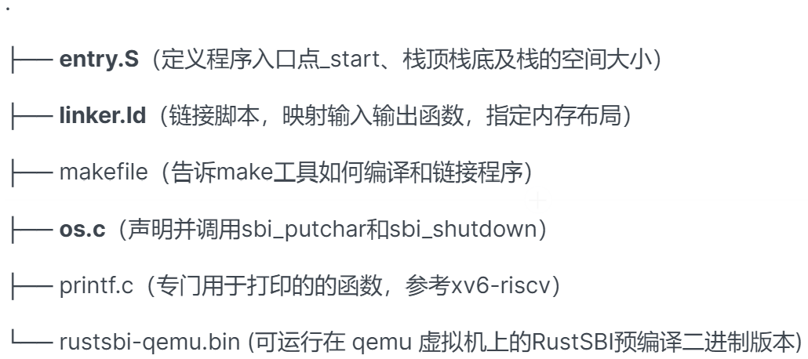
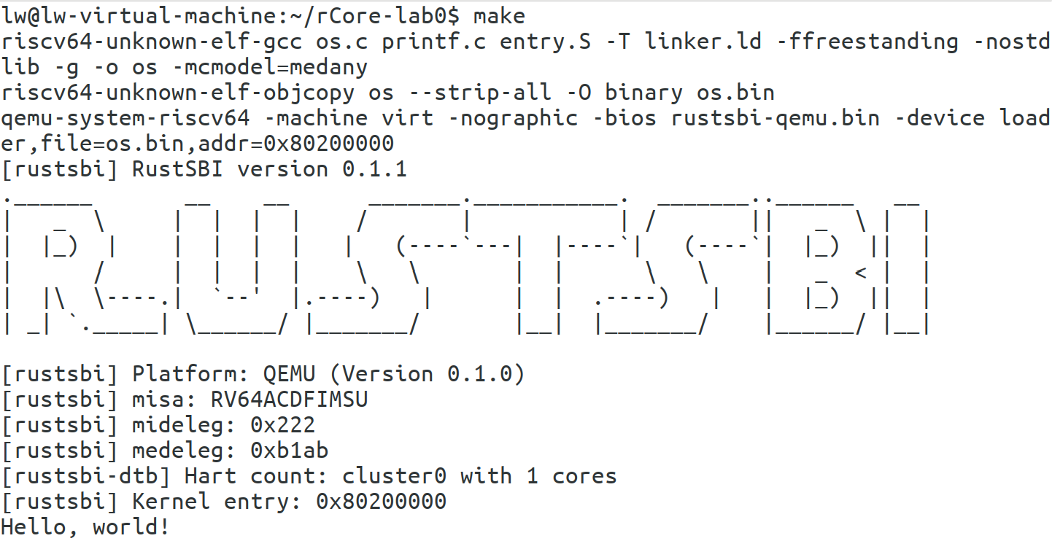
实验零：内核启动
实验代码树及运行结果：代码量188行

Slide 20
实验一：简单批处理
实验目的：顺序执行、自动装载应用程序
实验内容：应用程序的设计；用户空间与内核空间的隔离；内核栈与用户栈的切换、陷入上下文的保存和恢复。

Slide 21
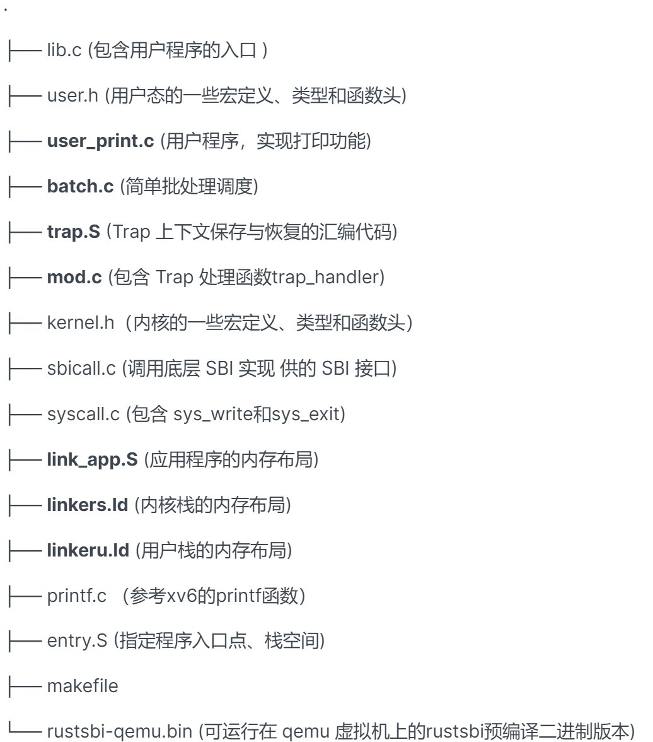
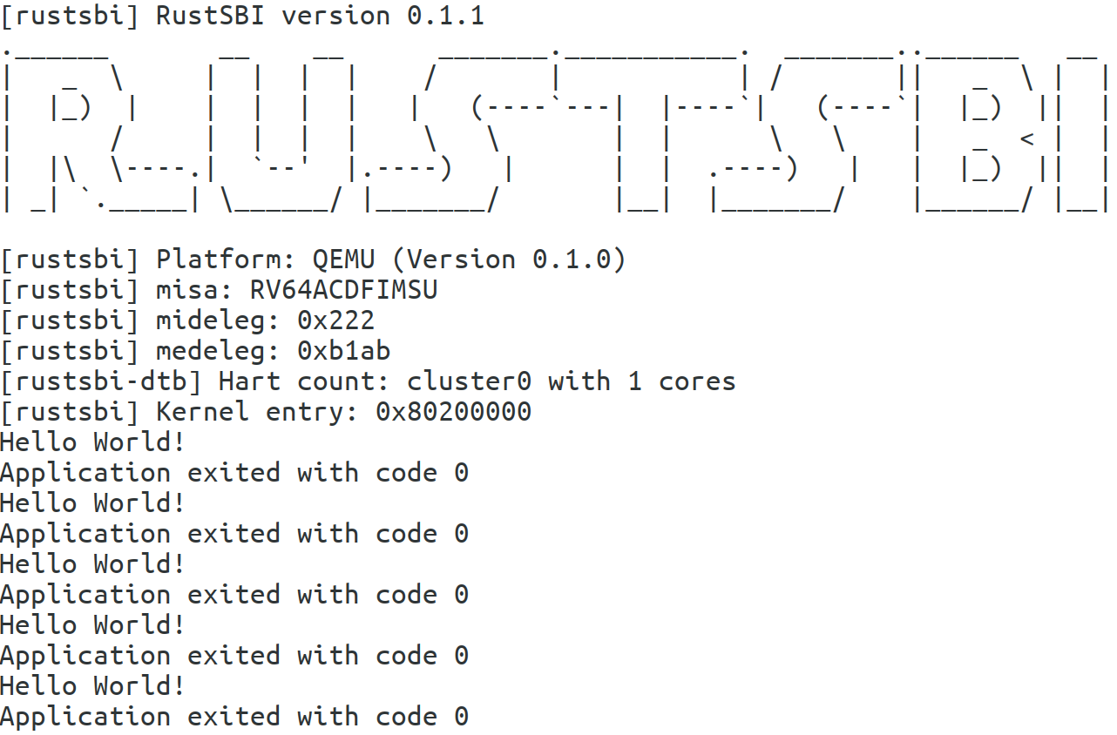
实验一：简单批处理
实验代码树及运行结果：代码量345行

Slide 22
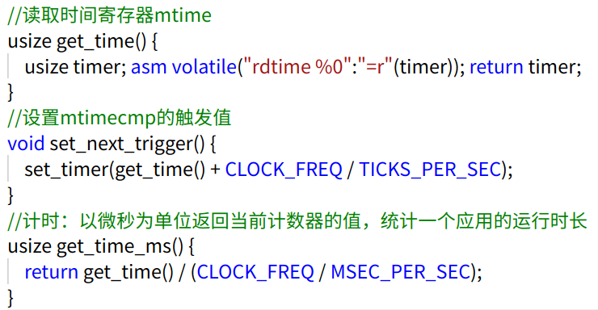
实验二：分时多任务
实验目的：设计基于时间片轮转的操作系统。
实验内容：定时器和计数器的调用、任务切换机制的实现。

Slide 23
实验二：分时多任务
任务切换机制：任务调度的task.c、用户程序加载和初始化的loader.c、控制任务切换switch.S 、简单批处理调度batch.c
任务切换时指针的指向变化：

Slide 24
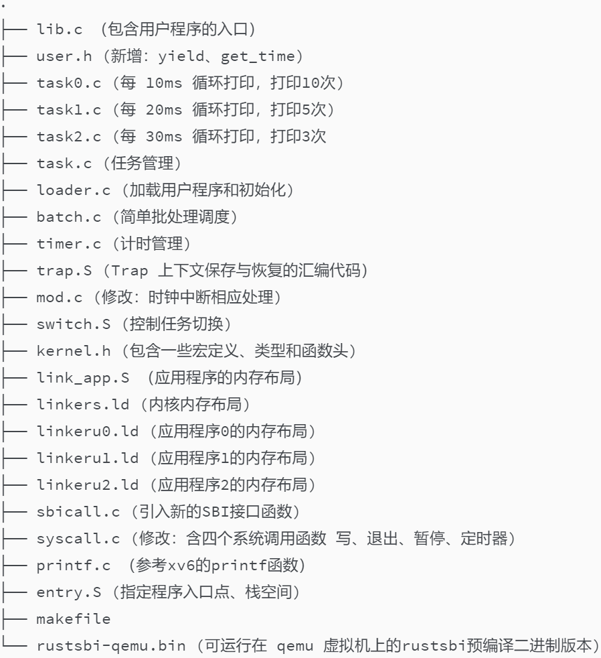
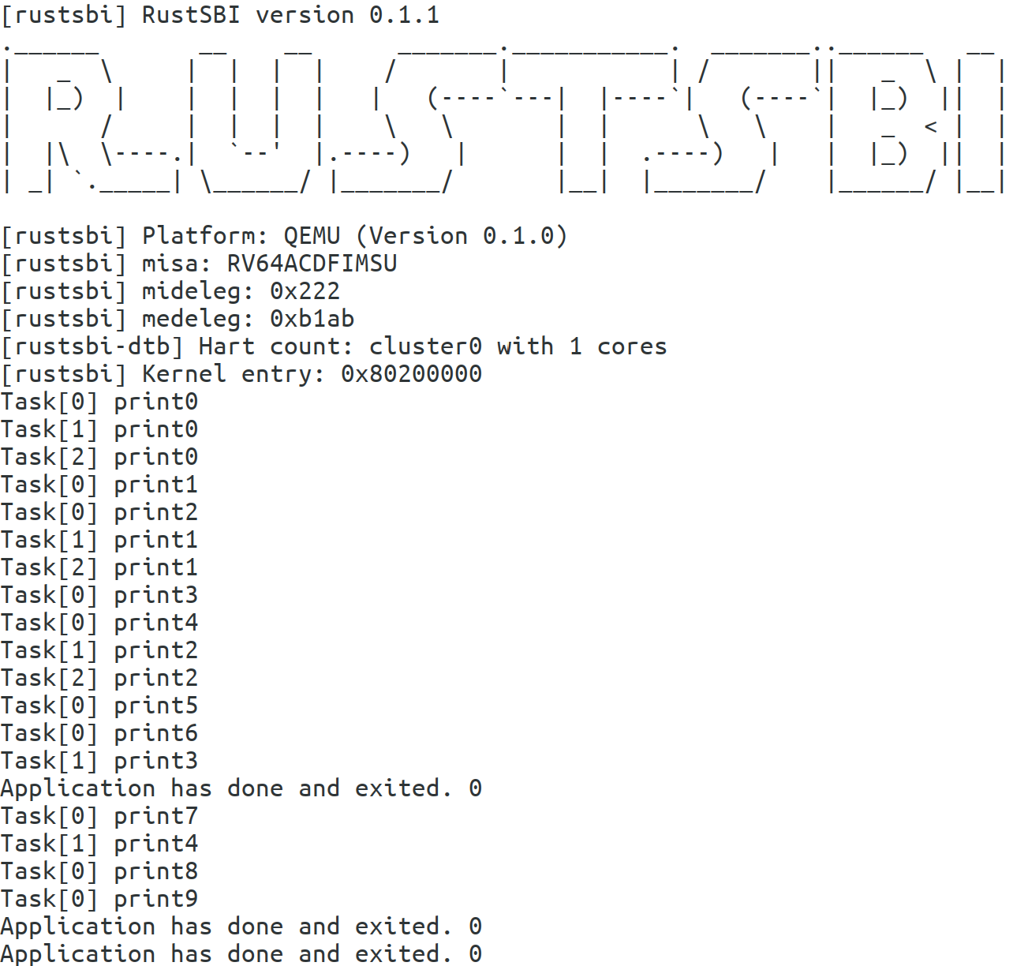
实验二：分时多任务
代码树及运行结果：代码量522行

Slide 25
实验三：内存管理
实验目的：核心是对物理地址空间和虚拟地址空间的管理。
实验内容：
添加动态内存分配支持到内核
实现物理页帧管理
实现虚拟地址管理
融合分时多任务系统与内存管理系统。

Slide 26
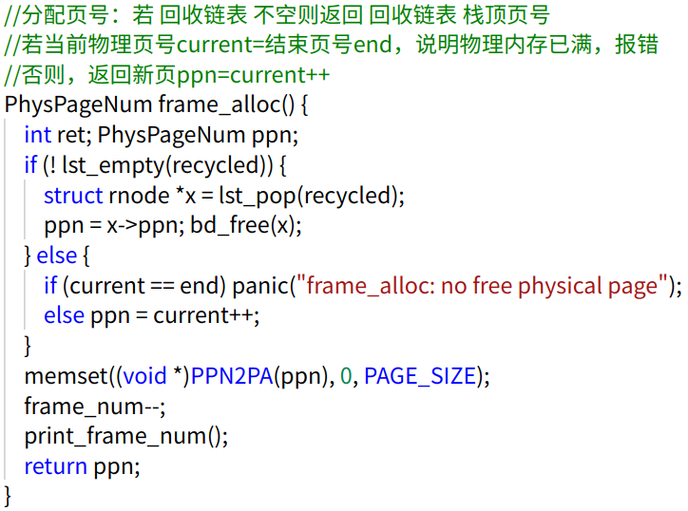
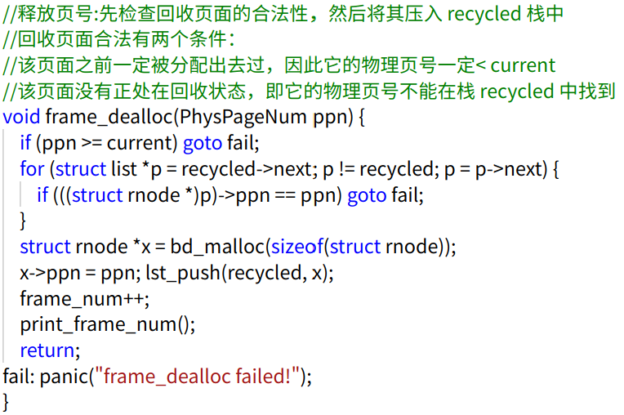
实验三：内存管理（物理地址管理）
物理页帧管理：分配和回收机制、空闲分配池

Slide 27
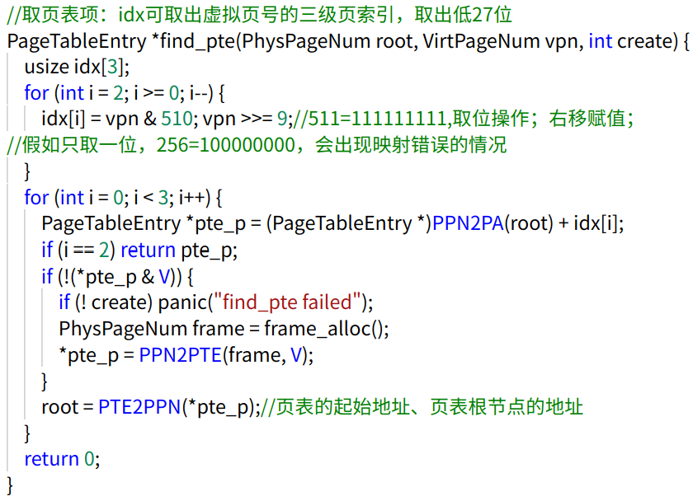
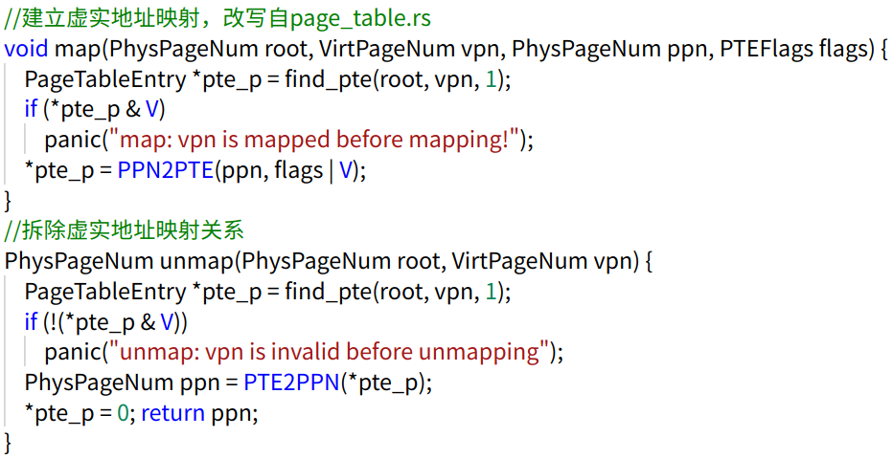
实验三：内存管理（虚拟地址管理）
虚拟地址管理：SV39 多级页表，即27+12（3级页表，每级页表9位，512页；12位页内偏移）。虚实地址映射、查找、数据传送。
第一层：find_pte()、map()、unmap()

Slide 28
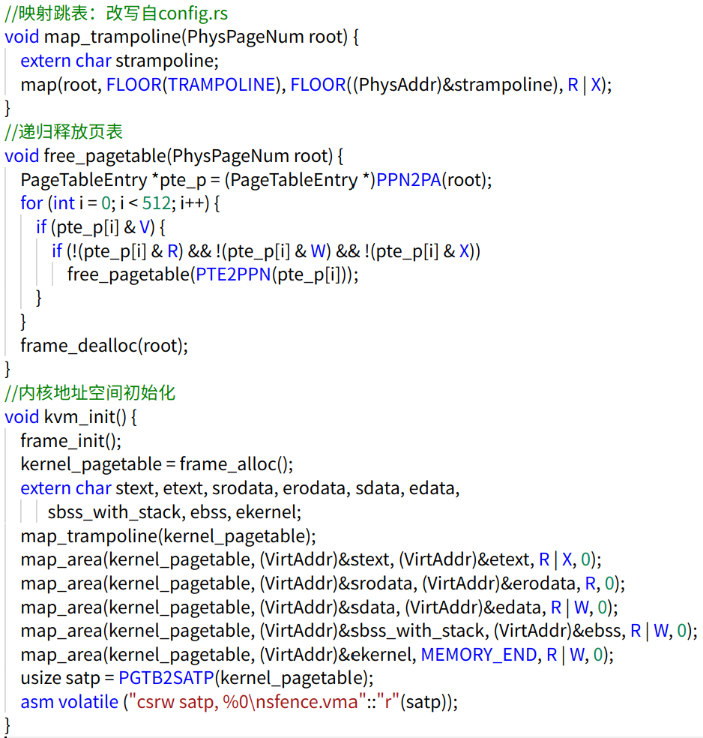
实验三：内存管理（虚拟地址管理）
第二层（过渡层）：map_trampoline()、free_pagetable()、kvm_init()

Slide 29
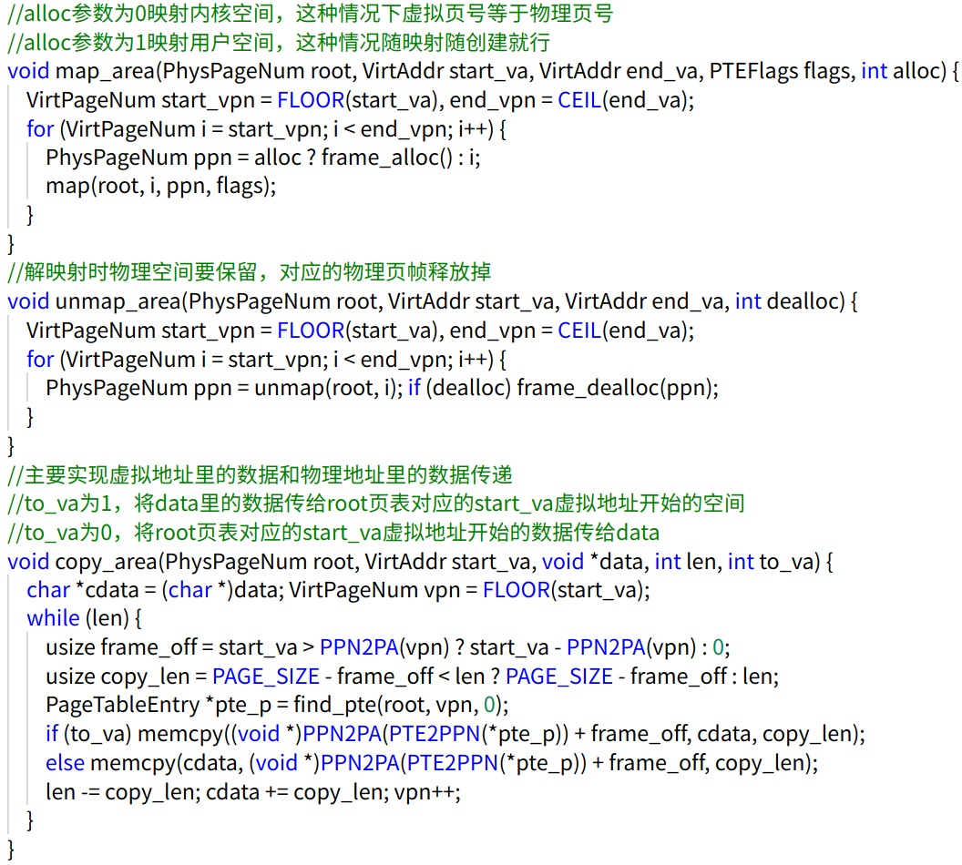
实验三：内存管理（虚拟地址管理）
第三层：map_area()、unmap_area()，copy_area()。

Slide 30
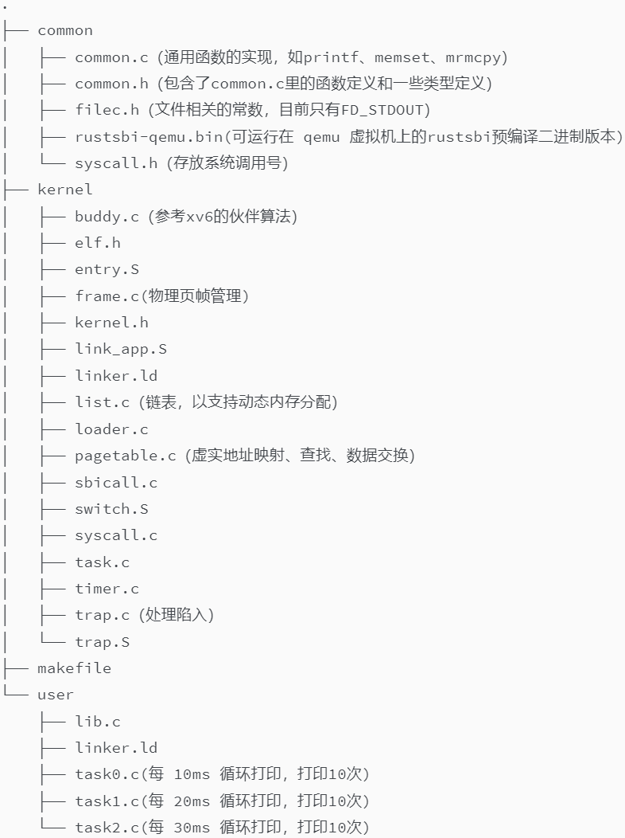
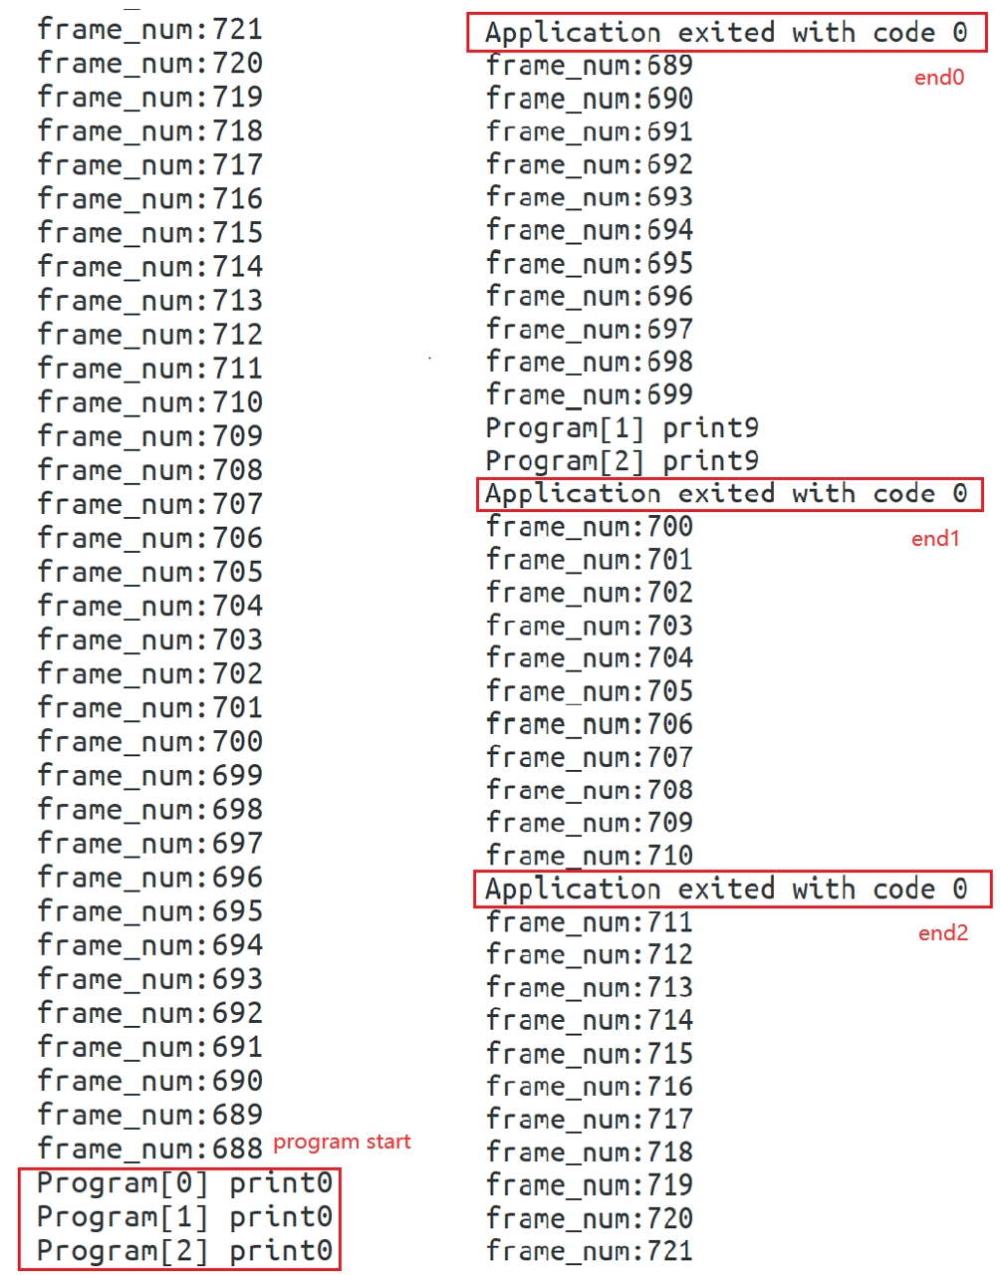
实验三：内存管理
实验代码树：代码量1271行
实验测试：
PTE标志位测试
打印物理页帧分配回收
虚拟内存映射

Slide 31
实验四：进程管理
实验目的：了解进程创建和管理的过程，实现命令行应用。
实验内容：
实现进程相关的函数，如initproc、fork、exec；
实现命令行应用（shell）：用户输入进程名称，操作系统将会执行相应的进程，执行结束后返回进程标识数PID，从而达到与内核操作系统交互的目的。

Slide 32
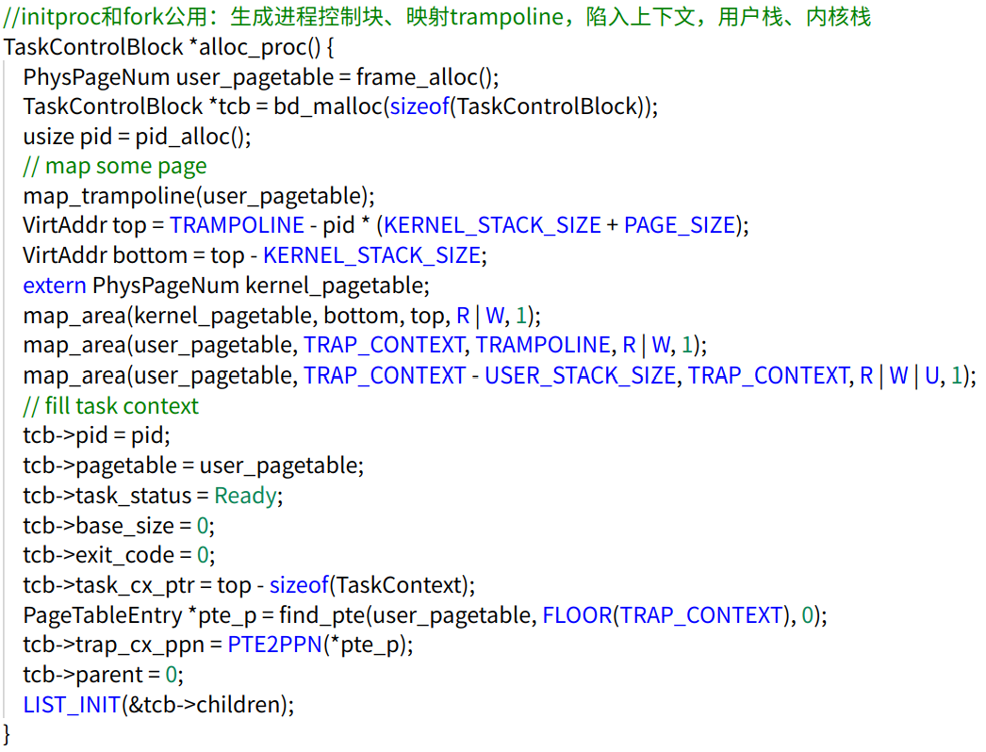
实验四：进程管理
实现过程：提取公共模块，initproc和fork：

Slide 33
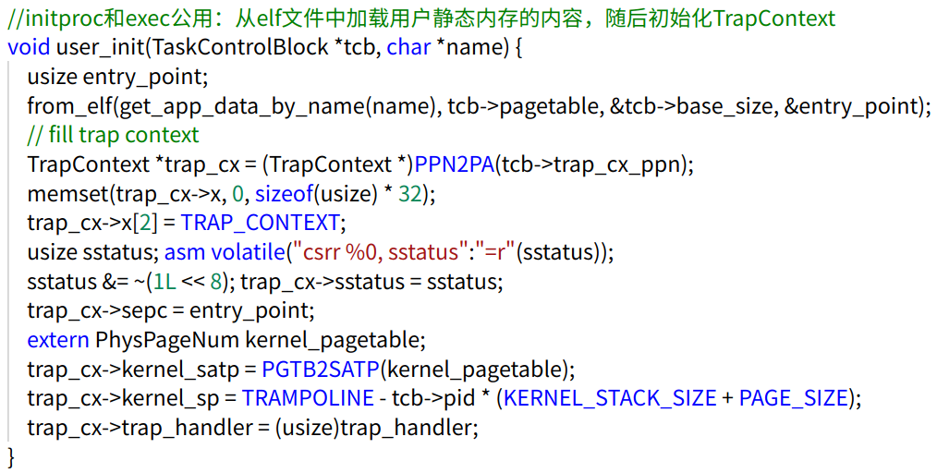
实验四：进程管理
提取公共模块，initproc和exec公用

Slide 34
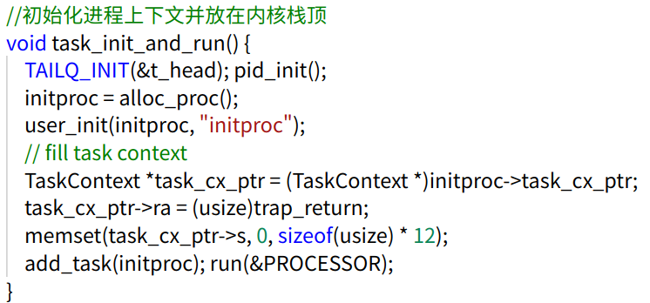
实验四：进程管理
initproc各自实现：

Slide 35
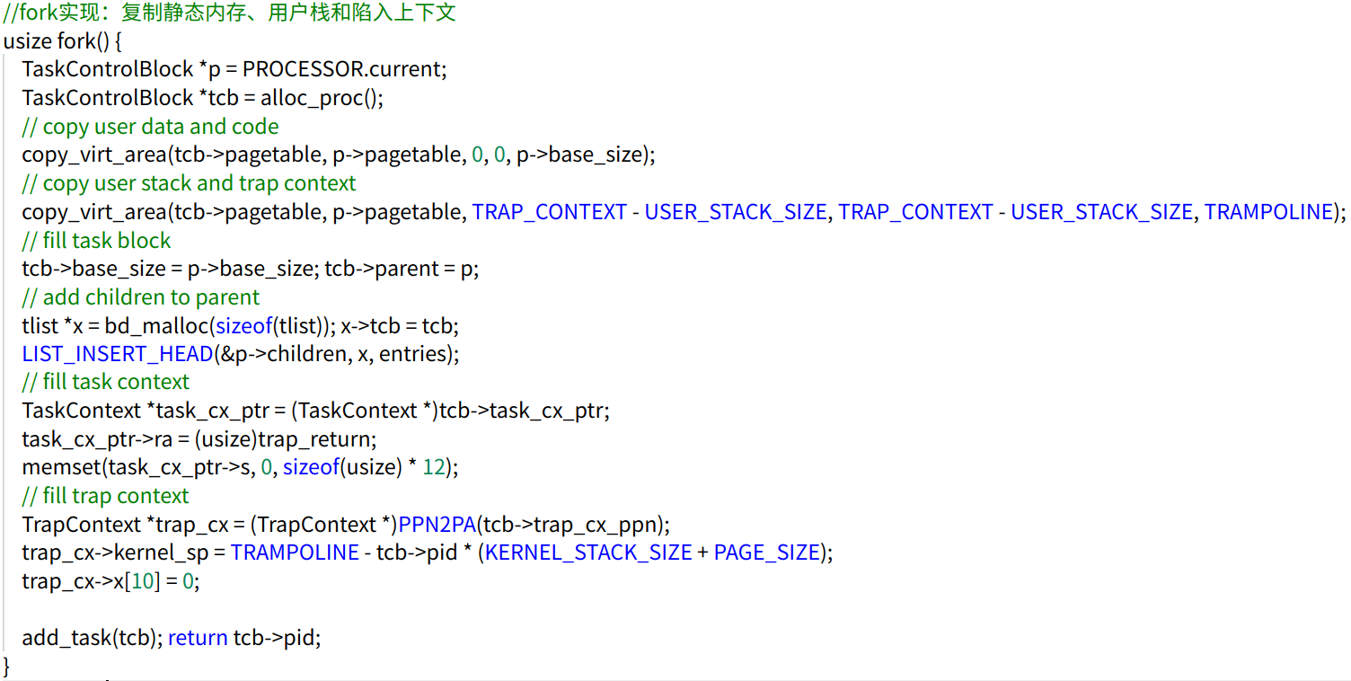
实验四：进程管理
fork各自实现：

Slide 36
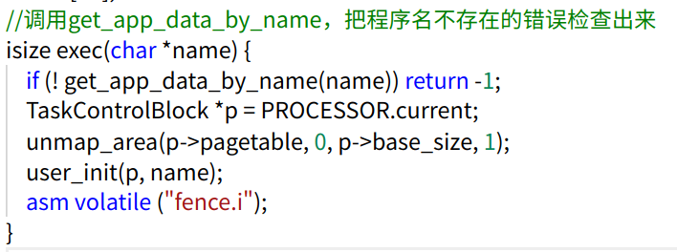
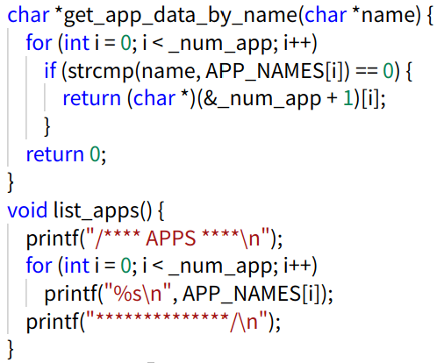
实验四：进程管理
exec各自实现：

Slide 37
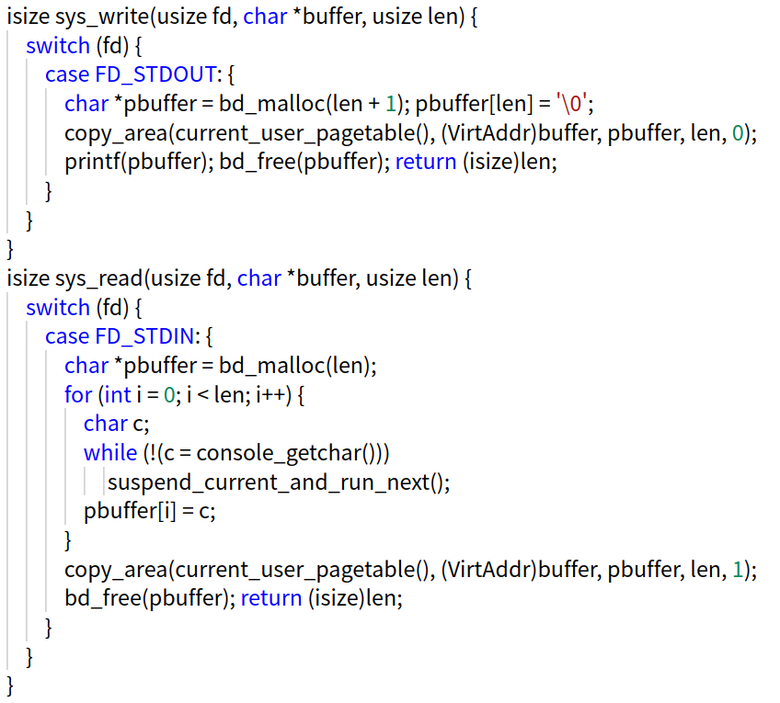
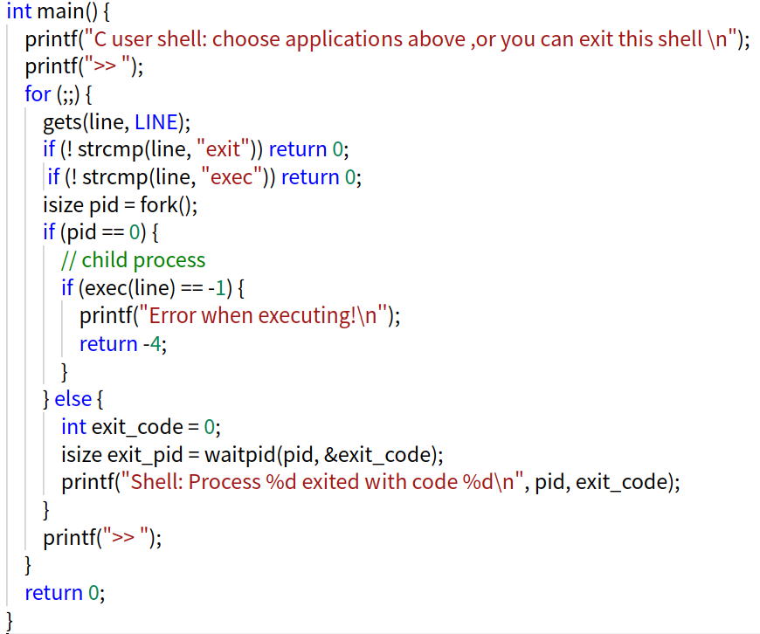
实验四：进程管理
user_shell实现：shell程序 的输入机制，需要实现 sys_read 系统调用使得应用能够取得用户的键盘输入。

Slide 38
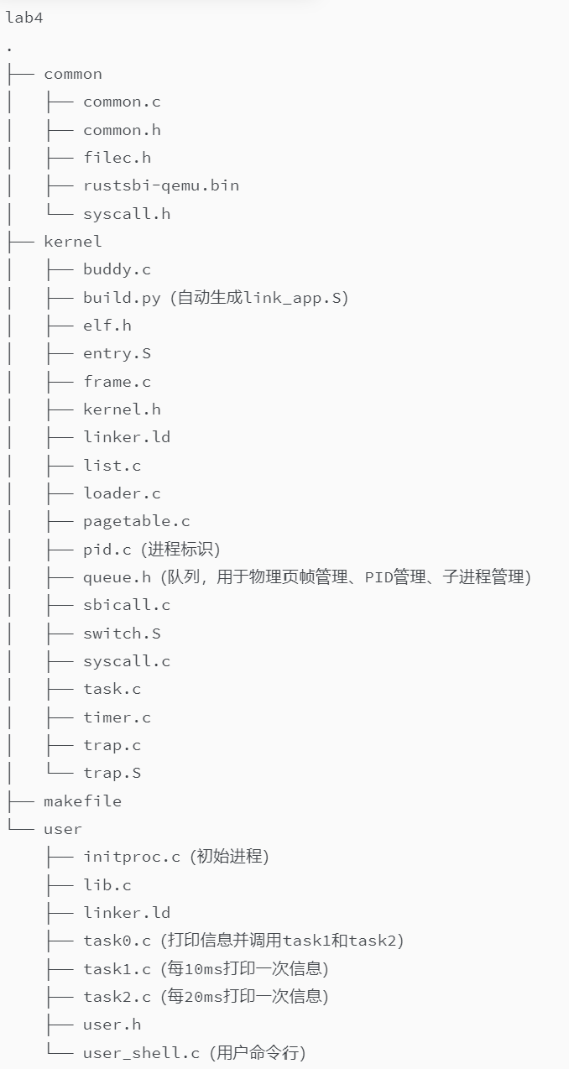
实验四：进程管理
代码树：代码量2299行
实验测试：
验证用户初始化进程initproc的pid；
测试父进程与子进程的pid；
验证用户通过输入命令行与微内核交互；
测试退出“exit”

Slide 39
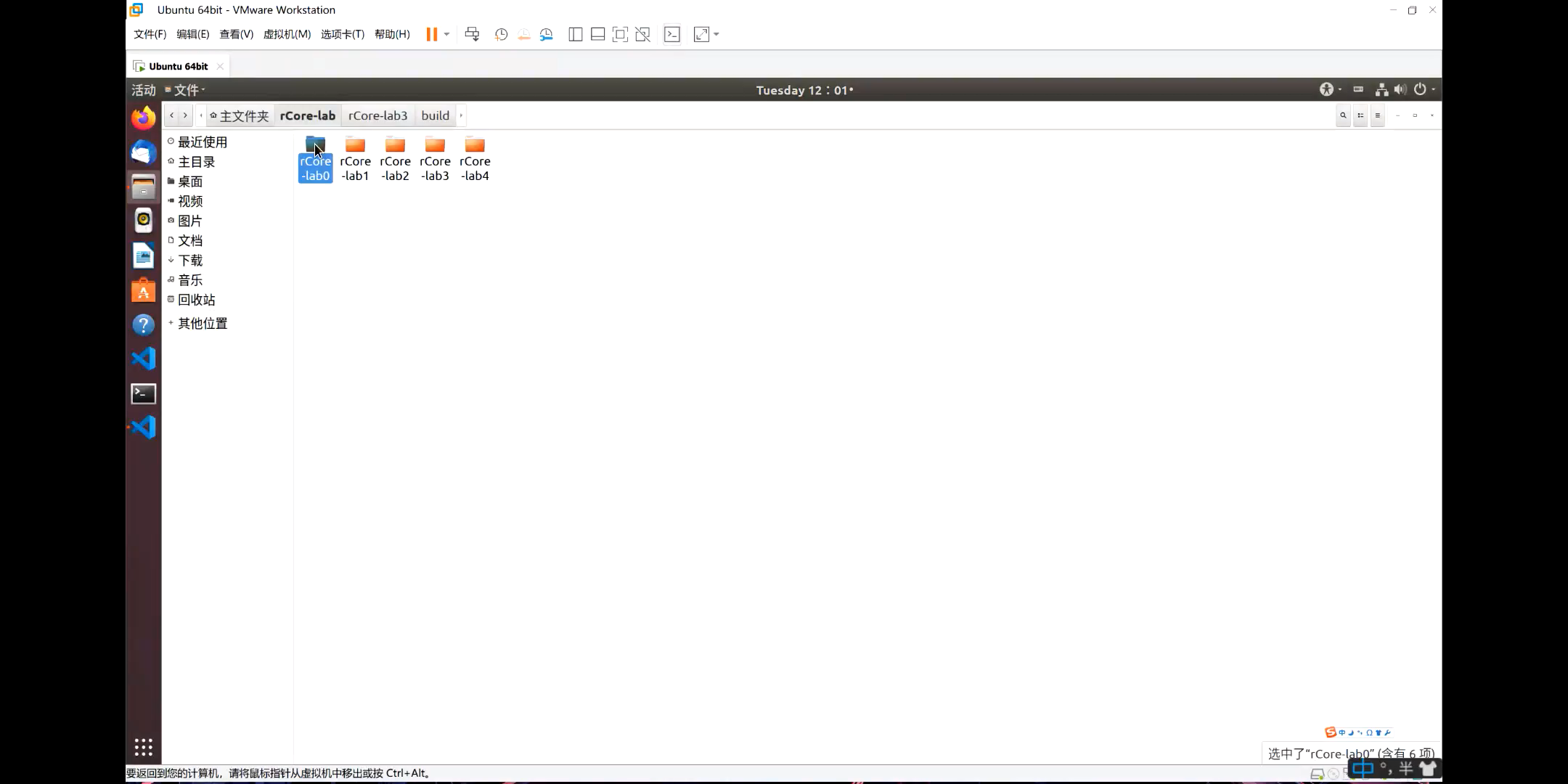
实验运行展示：

Slide 40
Part5
总结

Slide 41
实验总结与展望
总结
参照rCore实验设置，用C翻译Rust，实现一个具备：内核启动、简单批处理、分时多任务、内存管理、进程管理等功能的简单内核系统，并设置实验，撰写实验指导手册。
展望
优化实验设置，如有针对性地增加需要补充代码的实验“填空”、问题设置。
增加内核操作系统的功能。

Slide 42

感谢各位老师聆听，
敬请您批评指正！
答辩人：李 雯 导 师：陆慧梅 日 期：2022/6/9

